Slide 1
«Облачные технологии для образования – будущее уже здесь»
Алексей Зыков эксперт по лицензированию

Slide 2
Каким должно быть образование
Востребованность
Интерес
Доступность
Notes:
Знания должны пригодиться в реальной жизни.
Учиться должно быть интересно. Геймификация или соревновательность
Доступность всегда и везде. Дистанционное образование

Slide 3
Вызовы и возможности
Мобильность
Социализация
Большие данные
Notes:
Доступность всегда и везде. Возможность использовать ПК и гаджеты,
Не только просиживание в соцсетях, но и навыки общения , совместного решения проблем. А также соревновательность.
Большие данные в текущем контексте – просто большие объёмы информации. Но также и возможность анализа работы и поведения.

Slide 4
Преимущества облачных технологий
Эластичность
Низкий входной барьер
Минимальные затраты на администрирование

Slide 5
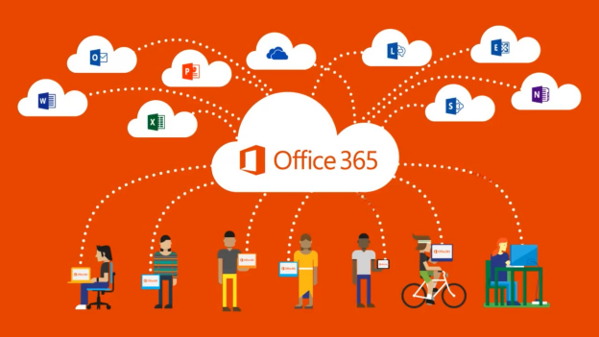
Office 365 для учебных заведений
Электронная почта
Хранилище данных
Приложения Office Online
Сайты
Календари, поручения
Работа в группах
Средства общения
Аналитика

Slide 6
Приложения, о которых вы, возможно, не знали
Sway
OneNote
Office MIX
Yammer

Slide 7
Портал e-43 – инициатива компании Технополис
Бесплатно для образовательных учреждений

Slide 8
Как получить классические приложения для своего ПК
Для всех учителей и учеников
15 устройств
Регистрируйтесь на портале e-43.ru
Участвуйте в программе «Первая Помощь»

Slide 9
Почему Технополис
Принимаем на себя задачи по администрированию
Настраиваем
Объединяем разные учреждения
Защищаем ваши данные
Учим
Notes:
Запрет на закупку иностранного ПО – можно обойти, если есть обоснование.
Закон о защите ПД – проблема решена
Технополис - Партнёр года

Slide 10
Контакты
Компания «ТЕХНОПОЛИС»
http://www.tpko.ru
+7 (8332) 480-888
610021, г. Киров, ул. Воровского, 135
Любые вопросы по программе «Первая Помощь» и проекту e-43.ru
help@e-43.ru

